Slide 1


Principio minimax y poda α - β
Nombre: David Leon

Slide 2
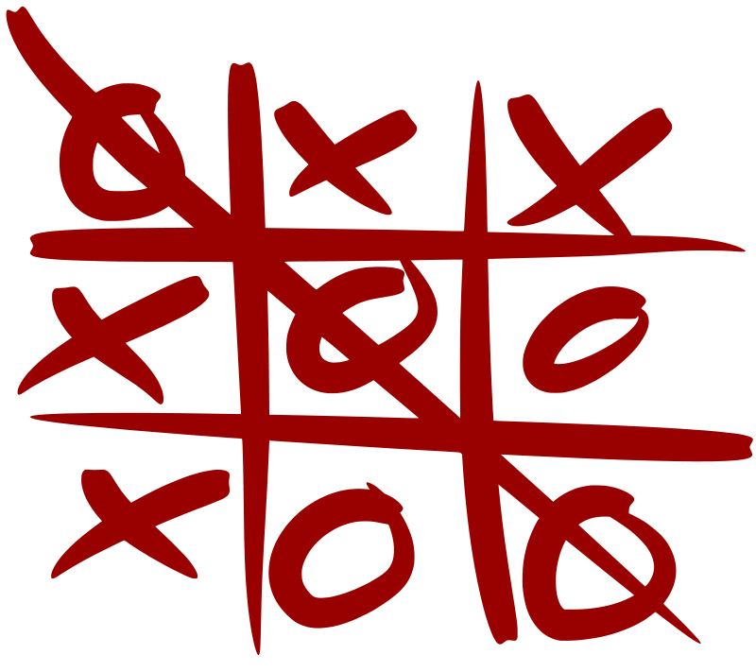
Búsqueda con adversarios-minimax
La búsqueda con adversarios se usa normalmente en juegos en los que intervienen más de un jugador
Minimax es un método de decisión para minimizar la pérdida máxima esperada en juegos con adversario y con información perfecta (para maximizar la ganancia mínima esperada)

Slide 3
condiciones
Es determinista.
De dos jugadores.
Basado en turnos.
De suma nula: lo que un jugador gana, lo pierde el otro.
Con información perfecta: cada jugador tiene conocimiento completo del estado del mundo en todo momento.

Slide 4
Busqueda con adversario
Para formalizar un juego de esas características es por medio de un árbol :
Conjunto de estados/nodos, S, comenzando por una situación inicial, s0.
Los jugadores se notarán por P={1,…,n} (normalmente, n=2).
Las acciones/movimentos se notarán por A (pueden depender del jugador y del estado).
La función de transición: S×A→S.
Tenemos un test de terminación: S→{true,false}.
Disponemos de una función de utilidad de estados terminales, que indica lo bueno que es un estado terminal para cada jugador: S×P→R

Slide 5
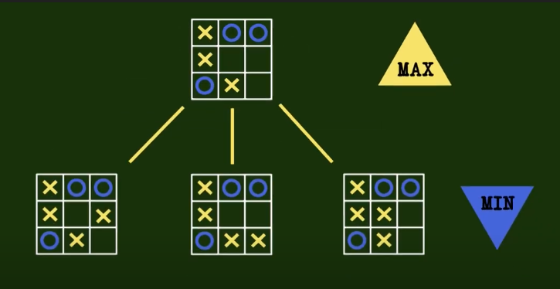
EJEMPLO
NOS IMAGINAMOS LAS 3 JUGADAS POSIBLES DE MAX

Slide 6
Generamos las 3 posibles jugadas de MAX

Slide 7
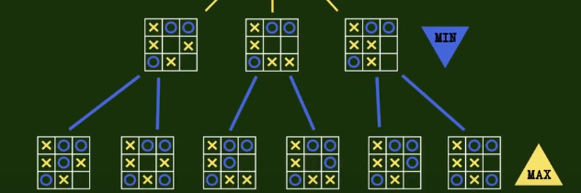
GENERAMOS LAS POSIBLES JUGADAS DE MIN

Slide 8
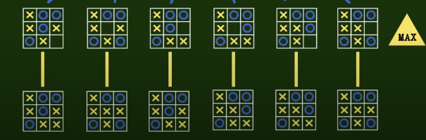
GENERAMOS LAS POSIBLES JUGADAS DE MAX

Slide 9
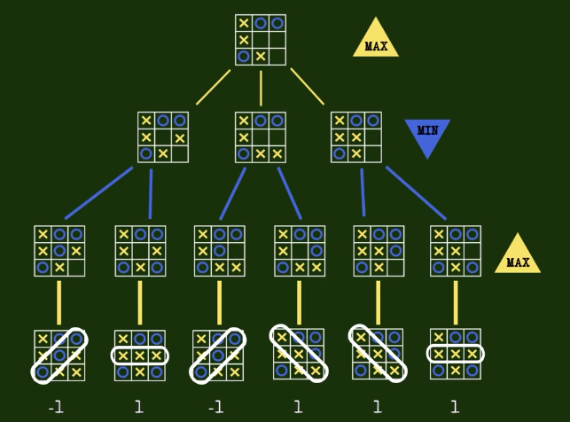
EN TOTAL NOS DA ESTE RESULTADO

Slide 10
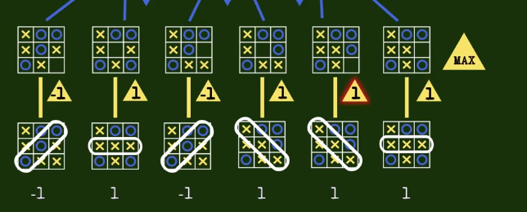
Como tenemos solo un valor posible cogemos el valor del estado final hacia arriba

Slide 11
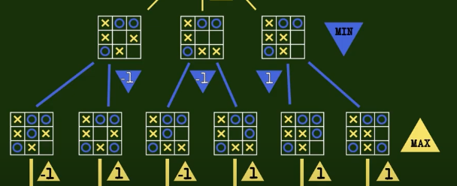
DE AQUI COGEMOS EL VALOR MEJOR PARA MIN

Slide 12
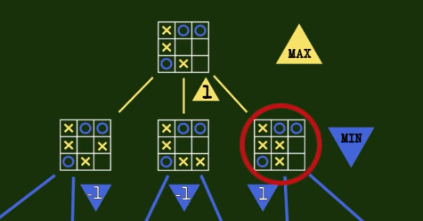
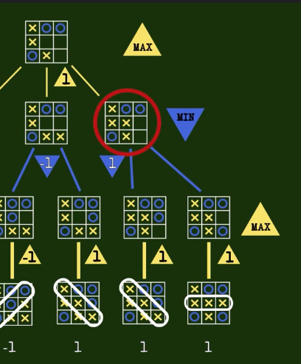
Y ESCOGEMOS PARA MAX EL VALOR MAS ALTO- Y NOS DA EL MEJOR RESULTADO

Slide 13
PODA alfa-beta
La Poda alfa-beta es una técnica que reduce el número de nodos evaluados en el árbol de juego construido por el algoritmo Minimax.
En los nodos MAX: α es el valor actual del nodo (que tendrá ese valor o superior), y β es el valor actual del padre (que tendrá ese valor o inferior).
En los nodos MIN: β es el valor actual del nodo (que tendrá ese valor o inferior), y α es el valor actual del padre (que tendrá ese valor o superior).

